Slide 1
Quick Sort
André
Daniel
Felipe
Felipe
Gabriel

Slide 2
Estratégia
Escolhe um elemento central de uma lista, cuja posição é ‘X’
Cria duas sublistas. Uma, a esquerda de 'X', com os valores menores ou iguais que o valor contido em ‘X’ e outra, a direita, com os valores maiores ou iguais que o valor contido em ‘X’.
Utiliza-se da recursividade para tratar as duas sublistas

Slide 3
1 Funcionamento
Percorre a lista da esquerda para a direita com um índice 'i', parando ao encontra um valor maior ou igual ao valor de ‘X’.
Percorre a lista da direita para a esquerda com o índice 'j', parando ao encontra um valor menor ou igual ao valor de ‘X’.
Se i<j, troca seus valores de posição
Incrementa 'i' e decrementa 'j'
Volta a percorrer a lista até que i>j

Slide 4
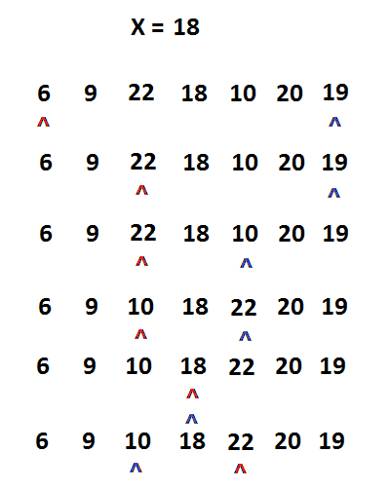
Setas andam até se cruzarem, ou até a seta vermelha atingir o final da lista, ou até a seta azul atingir o início da lista

Slide 5
2 Cria duas sublistas
Do limite inferior (esquerda) até a seta azul
Do limite superior (direita) até a seta vermelha

Slide 6
3 Recursividade para tratar sublistas
A própria função irá chamar-se enviando a lista que vai da posição inicial até a seta azul. Esta recursividade irá parar quando a posição da seta azul for igual a posição inicial da lista.
Depois a função irá chamar-se enviando a lista que vai da seta vermelha até a posição final. Esta recursividade irá parar quando a posição da seta vermelha for igual a posição final da lista
Caso base => lista com um elemento apenas

